Slide 1

Balanced scorecard slide 1
Ocjenjivanje parametara osnovnog skupa
(intervali povjerenja)
POGLAVLJE VII

Slide 2

Intervali povjerenja
U ovom poglavlju upoznaćemo se sa:
Intervalima povjerenja za sredinu populacije (Population Mean) μ
  Kada je Varijansa (σ²) poznata
  Kada Varijansa (σ²) nije poznata
Intervalima povjerenja za proporciju populacije (Population Proportion), P (za velike uzorke)

Slide 3
Tačkasta i intervalna ocjena
Možemo ocijeniti parametre populacije...
X
...uzoračkim statistikama ( tačkaste ocjene)
Sredina
Populacija
P
μ
Donja granica intervala povjerenja
Tačkasta ocjena
Gornja granica intervala povjerenja
Širina intervala povjerenja

Slide 4


Nivo pouzdanosti
Ako je P(a < θ < b) = 1 - α onda se interval od a do b naziva 100(1 - α)% interval povjerenja za parametar θ.
Vrijednost (1 - α) se zove nivo pouzdanosti intervala povjerenja (α između 0 i 1).
  U ponovljenom uzorkovanju elemenata osnovnog skupa, prava vrijednost parametra θ bi trebala biti sadržana 100(1 - α)% intervala, izračunatih na ovaj način.
  Interval pouzdanosti (izračunat na ovaj način) se piše: a < θ < b sa 100(1 - α)% pouzdanošću!
  Obično se koristi povjerenje nivoa 90%, 95%, i 99%.

Slide 5

Suština ocjenjivanja
Parametar populacije
Slučajni uzorak
(mean, μ, nije poznato)
Prosjek
X = 50
Ja sam 95% siguran da je μ između 40 i 60.
Uzorak

Slide 6


Intervali povjerenja za μ
(σ² POZNATA)
Pretpostavke
  Varijansa populacije (Population variance) σ² je poznata
  Normalna distribucija populacije,
  Ako populacija nije norm. distr. onda se koriste veliki uzorci
Interval glasi:
(gdje je z_{α/2} standardizovana vrijednost za vjerovatnoću α/2)

Slide 7

Greška uzorkovanja...
Širina intervala, w, jednaka je dvostrukoj ME (tzv. dopuštena greška)
Ova greška se može redukovati na više načina, kao:
Smanjenjem odstupanja (σ↓)
Povećanjem veličine uzorka (n↑)
Smanjenjem nivoa pouzdanosti, (1 – α) ↓

Slide 8

Primjer: 1
Iz jednog skupa koji je normalno raspoređen izvučen je uzorak od 150 jedinica. Aritmetička sredina u uzorku bila je 54.2 jed. mjere. Ocjeniti aritmetičku sredinu ovog skupa uz rizik greške 5% ako je poznata standardna devijacija i iznosi 6.3 jed. mjere.
Mi sa 95% pouzdanosti tvrdimo da je prava vrijednost aritmetičke sredine populacije u ovom intervalu!

Slide 9
Studentova t distribucija
Intervali povjerenja za μ
(σ² NIJE POZNATA)
Ako standardna devijacija (ili varijansa) populacije σ nije poznata (što je realan scenario), možemo je zamijeniti uzoračkom standardnom devijacijom, s
To predstavlja dodatnu neizvjesnost, budući da se razlikuje od uzorka do uzorka... koristimo t distribuciju!
Pretpostavke su:
  Nepoznata varijansa populacije
  Uzorak izvučen iz populacije sa normalnom distribucijom
  Nije veliki uzorak (do 30 elemenata)...uslovno, jer postoje različiti stavovi!!!

Slide 10

...nastavak
Interval povjerenja je:
...gdje je t_{n-1,α/2} kritična vrijednost t distribucije sa n-1 st.slobode (pronalazimo je u tablicama, pa se zove i tablična vrijednost)
Ovdje takođe imamo dozvoljenu grešku, analogno prethodnoj dobijamo da je:

Slide 11

Studentova t distribucija
Napomena: t Z kada veličina uzorka raste!
Normalna distribucija
t (df = ∞)
t (df = 13)
t-distribucija je zvonasta i simetrična, ali su ‘duži' repovi od normalne distribucije
t (df = 5)
t
0

Slide 12
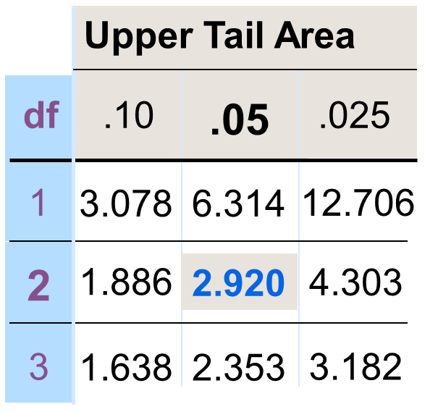
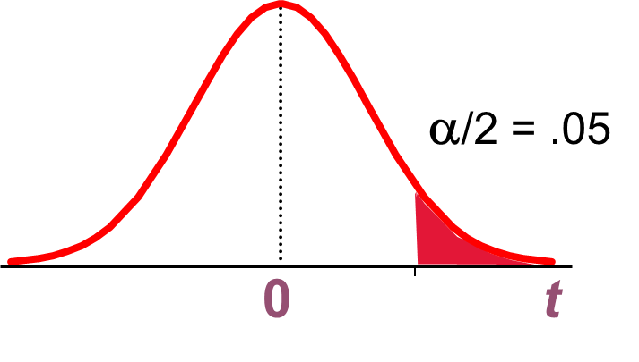
Student’s t Table
Npr : n = 3
df = n - 1 = 2
α = .10 α/2 =.05
Tabela sadrži t vrijednosti, a ne vjerovatnoće!
2.920

Slide 13

Primjer: 2
U jednom transportnom preduzeću provedena je studija da bi se ustanovila srednja potrošnja goriva kamiona. Uzeto je 24 vozača, sa različitim godinama iskustva i ustanovljen je sljedeći broj pređenih kilometara sa 1l benzina:
15.5 21.0 18.5 19.3 19.7 16.9 20.2 14.5
16.5 19.2 18.7 18.2 18.0 17.5 18.5 20.5
18.6 19.1 19.8 18.0 19.8 18.2 20.3 21.8
Sa 90%-tnim intervalom povjerenja, ocijeniti prosječan broj pređenih kilometara sa 1l benzina
n = 24; x = 18.68; s = 1.6953 t_{n-1;α/2} = 1.714

Slide 14



Interval povjerenja za proporciju populacije
Kada nas zanima proporcijski udio ili učešće elemenata populacije sa određenom karakteristikom... Npr, postotak građana koji su za ulazak zemlje u EU ili udio pušača u studentskoj populaciji i sl.
Prirodni procjenitelj ovog udjela je proporcije uzorka (slučajno izabranog iz populacije)
Interval povjerenja:
  z_{α/2} tablična vrijednost
  proporcija uzorka
  n veličina uzorka
  nP(1−P) > 5

Slide 15

Primjer: 3
U jednom slučajnom uzorku od 100 studenata ustanovili smo da je njih 25 ljevaka. Sa 95%-tnim intervalom povjerenja naći udio ljevaka u studentskoj populaciji.

Slide 16
Balanced scorecard slide 10
HVALA NA PAŽNJI!

